Slide 1
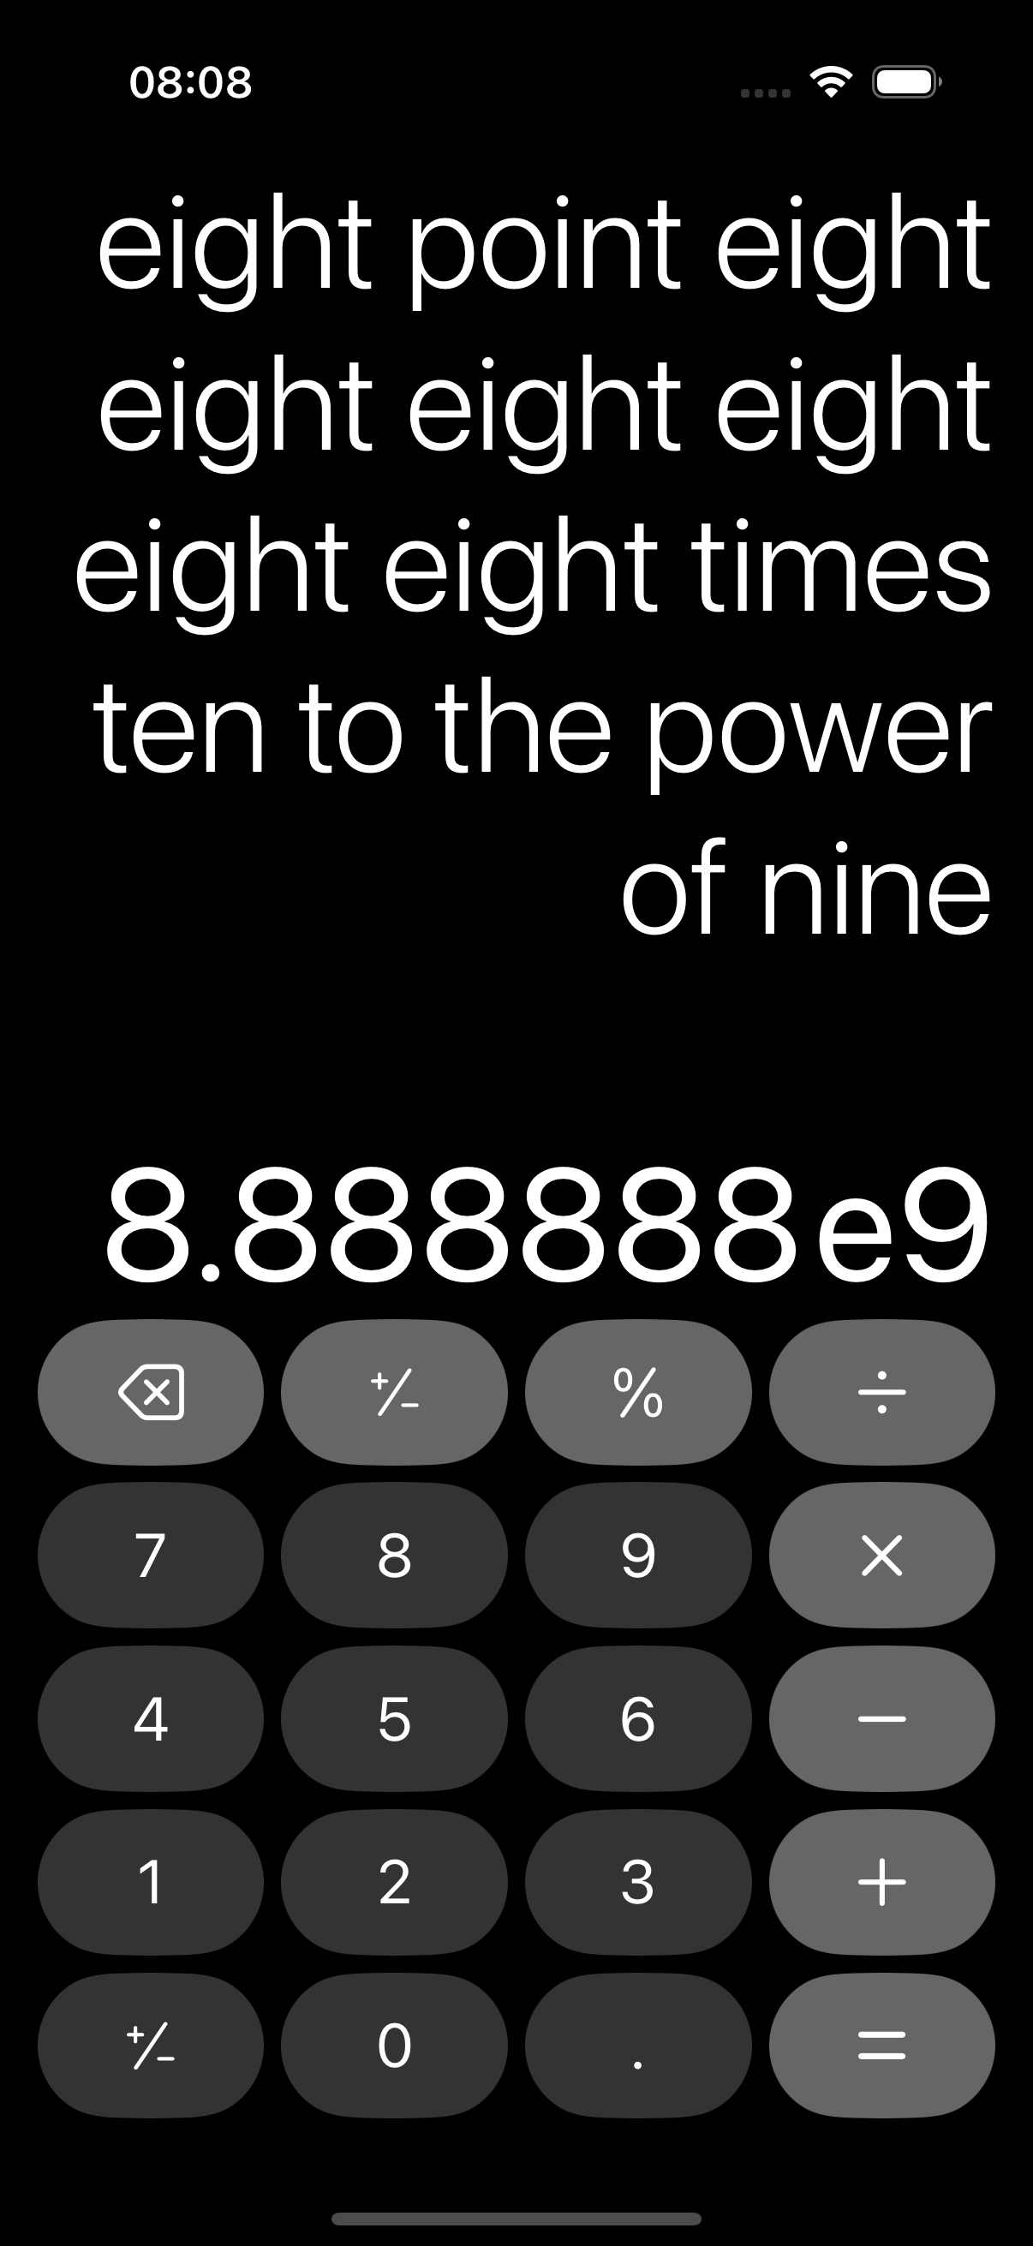
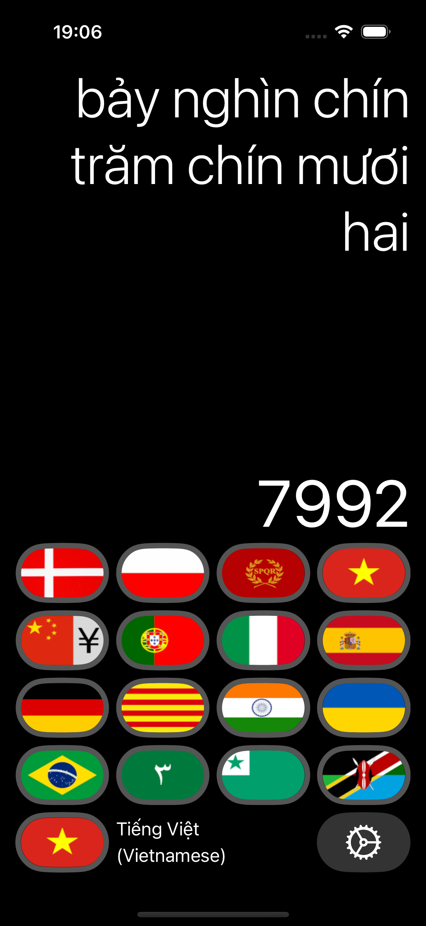


Slide 2
Danish Dansk
􀍟

Slide 3
